Slide 1


Slide 2
1. CREAR MODULOS/ADDONS EN ODOO

Slide 3
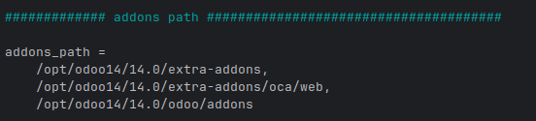
1. Añadir un nuevo directorio a nuestros addons
Abrimos la terminal y buscamos el directorio del archivo odoo14.conf.
En mi caso la ruta es: /opt/odoo14/config
Con “sudo nano odoo14.conf” Abrimos el archivo de configuración de Odoo.
Addons_path nos muestra los directorios donde se almacenan los módulos, añadimos aquí nuestra carpeta donde crearemos nuestros módulos.
Es recomendable guardar nuestros addons en un nuevo directorio por si necesitamos reinstalar los addons por defecto

Slide 4
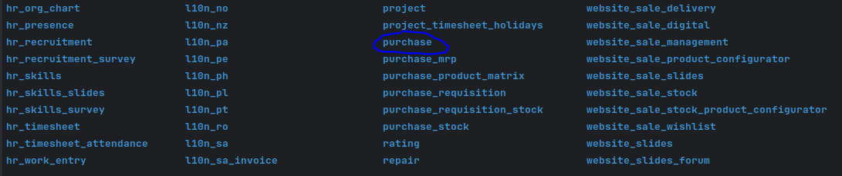
2. Ver los módulos de odoo
Nos dirigimos al directorio donde Odoo almacena sus módulos por defecto cd opt/odoo14/14.0/odoo/addons y los listamos con el comando ls
Entre los distintos módulos puede ver los módulos de compras

Slide 5

3. Creo un módulo con el comando scaffold
1. En el directorio donde se encuentre el archivo “odoo-bin” escribimos la siguiente secuencia: ./odoo-bin scaffold “nombre_de_vuestro_modulo” “ruta de vuestros addons” ./odoo-bin scaffold primer_modulo cenec_addons
Si nos aparece un error escribimos: pip install PyPDF2 y volvemos a ejecutar la línea anterior. Hecho esto ya deberíamos tener nuestro módulo creado.

Slide 6
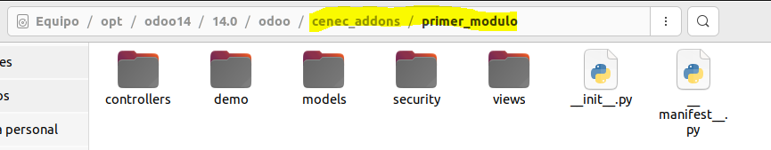
4. Comprobamos que nuestro módulo se ha creado
Puedo navegar por la terminal y buscarlo directamente en el directorio.

Slide 7
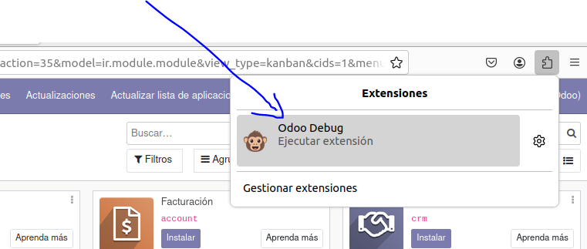
5. activamos MODO DESARROLLADOR
Para ello, ejecutamos desde PyCharm el archivo odoo14.conf (lo que hicimo la clase anterior)
En el navegador entramos a Odoo: localhost:8069
En la tienda buscamos el complemento Odoo debug

Slide 8
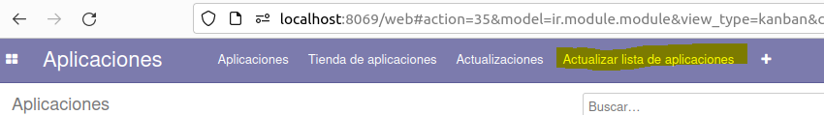
6. Refrescar odoo
Ahora nos aparece la opción “Actualizar lista de aplicaciones” y clicamos en ella.
Si no aparecen nuestros módulos, cerramos Odoo en el navegador, paramos Odoo desde PyCharm y ejecutamos la siguiente línea: ./odoo-bin –c /opt/odoo14/config/odoo14.conf

Slide 9
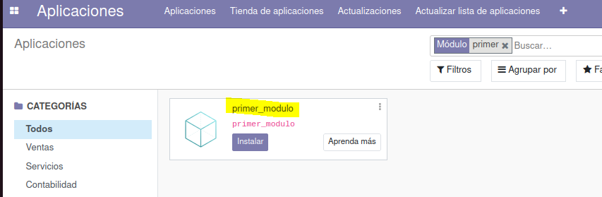
7. Por fin nuestro módulo aparece

Slide 10
2. MODIFICAR CAMPOS EN ODOO

Slide 11


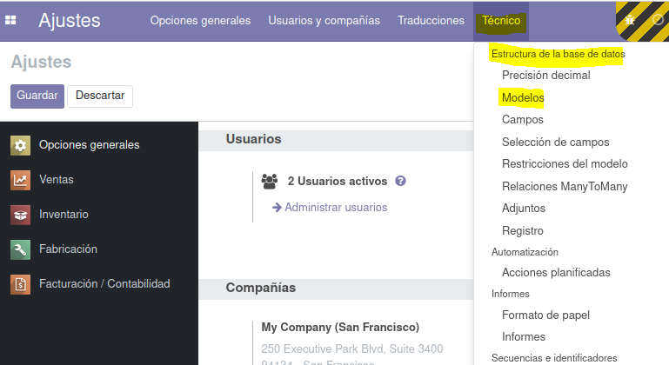
1. VAMOS A MODIFICAR EL CAMPO
Necesitamos tener instalado el módulo de fabricación.
Una vez este instalado vamos a la ruta: Ajustes/técnico/estructura de base de datos/modelos

